Slide 1

Сравнение правления Петра I и Екатерины II в области образования
Авторы: Исмаилова Ашгабат
Рахымова Огултач
Таджов Гаммарберди
Группа: 3834101/30010

Slide 2
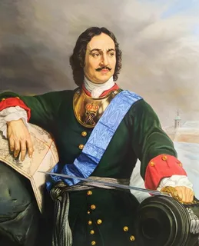
Пётр I Алексеевич Великий
(30 мая [9 июня] 1672 год - 28 января [8 февраля] 1725 год) - последний царь всея Руси (с 1682 года) и первый Император Всероссийский (с 1721 года).
Пётр был провозглашён царём в 1682 году в 10-летнем возрасте, стал править самостоятельно с 1689 года.
Личностные качества
В Петре сочетались противоположные черты характера. В одно и то же время он был вспыльчивым и хладнокровным, расточительным и бережливым до скупости, жестоким и милосердным, требовательным и снисходительным, грубым и нежным, расчетливым и опрометчивым. Все это создавало своего рода эмоциональный фон, на котором протекала государственная, дипломатическая и военная деятельность Петра.

Slide 3
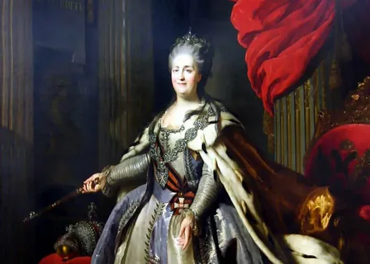
Екатерина II Алексеевна Великая
Урождённая София Августа Фредерика Ангальт-Цербстская, в православии Екатерина Алексеевна— императрица всероссийская с 1762 по 1796 год.
Родилась София Фредерика Августа Ангальт-Цербстская 21 апреля (2 мая) 1729 года в немецком померанском городе Штеттин (ныне Щецин в Польше).
Личностные качества
Период её правления часто считают золотым веком Российской империи. Ее часто сравнивали и продолжают сравнивать с Петром I. Один из ее современников образно описал суть екатерининского правления: Петр Великий создал в России людей, Екатерина – вложила в них души.

Slide 4
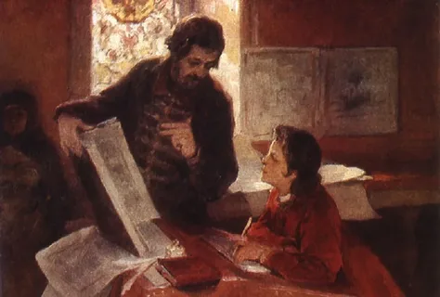
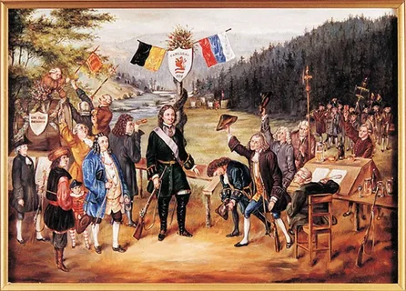
Необходимо подчеркнуть, что на данный период основной возможностью получить образование было поехать, подобно Петру, за границу и получить основные знания там. Это и заставил Петр сделать многих из своих сверстников. Именно так два выделенных фактора развития образования — влияние зарубежной традиции и личности государя — соединились в единое целое.
Крупным этапом в развитии системы образования выделяется период, связанный с реформаторской деятельностью Петра I, которая была продолжена императрицами Елизаветой и Екатериной II.
Начало данного этапа было связано с процессом обучения самого молодого Петра.

Slide 5
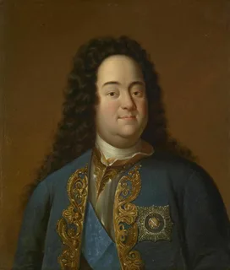
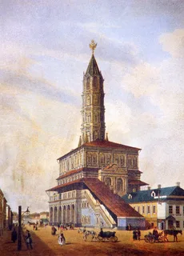
за границей русский человек для получения образования был, как правило, не подготовлен. «Приходилось «не то языкам учиться, не то наукам», как жаловался один из таких невольных туристов». Поэтому в первую же свою поездку (1698 г.) Петр выписал в Москву, для преподавания математики и морских наук, учителя — англичанина Фарварсона, а в 1701 г. учреждена была «школа математических и навигацких наук».
Фарварсон
школа математических и навигацких наук

Slide 6
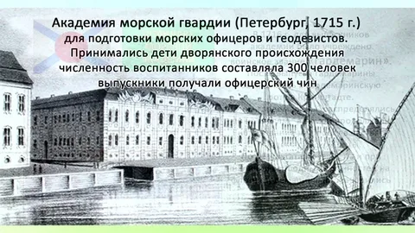

Slide 7
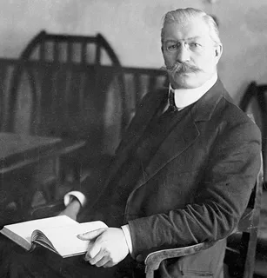
П. Н. Милюков считал, что именно обе академии, «морская» и «славяно-греколатинская», сделались скоро двумя исходными пунктами целой сети профессиональных и низших школ, учрежденных Петром в провинции. Возникновение этой первой в России сети духовных и светских школ, собственно, и было тем огромным шагом вперед, который во время петровского царствования создал целую эпоху в истории русского образования.
П. Н. Милюков

Slide 8
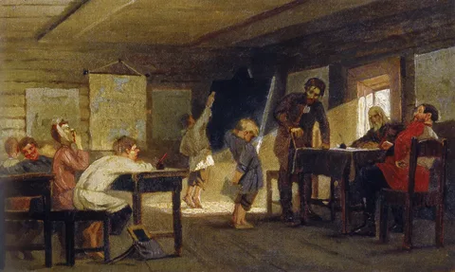
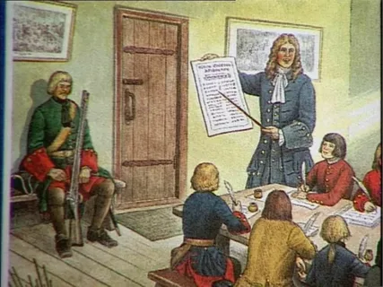
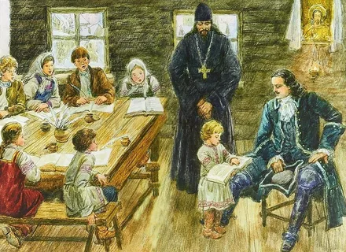
школы

Slide 9
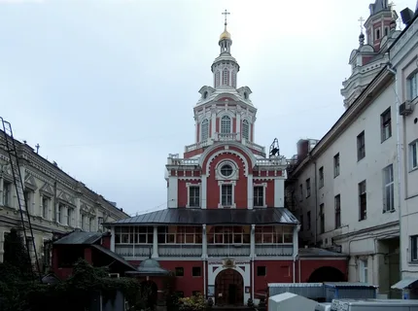
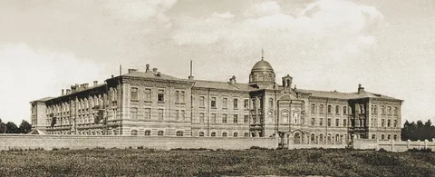
славяно-греко-латинская академия
Епархиальная школа

Slide 10
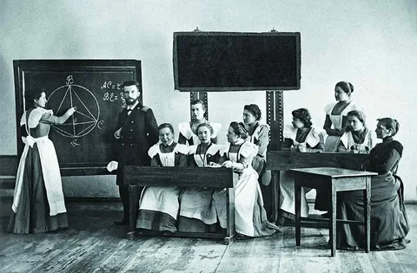
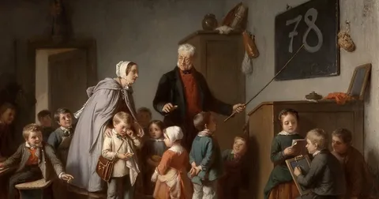
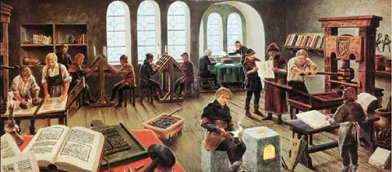
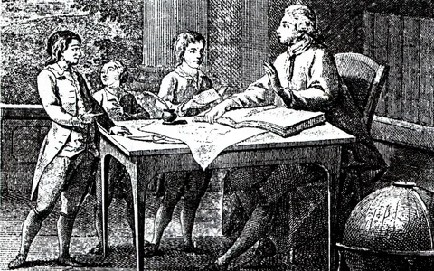

Slide 11
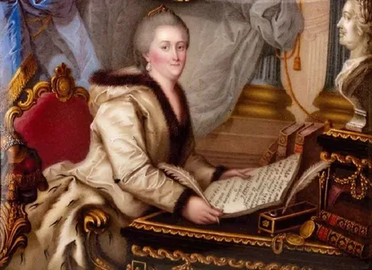
Новая попытка двинуть вперед общее образование или, как тогда выражались, «размножить науки в империи», сделана была в середине XVIII в. при Екатерине II в более благоприятных условиях и с несколько лучшим результатом.
В первое время царствования Екатерина, увлеченная педагогическими идеями просветительной литературы, задалась более широкой мыслью — в корне изменить самое назначение общественной школы. Если прежняя школа только учила, то новая школа должна была воспитывать. Таким образом, впервые в России школа брала на себя задачи воспитания, принадлежавшие до тех пор исключительно семье. С этим перенесением воспитания из семьи в школу должно было совершиться полнейшее изменение его приемов и целей.

Slide 12
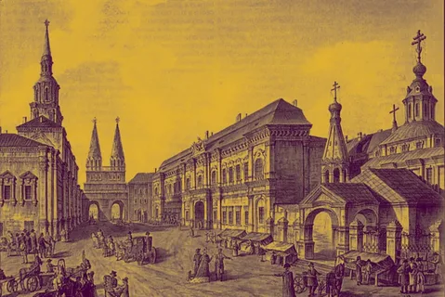
Импера́торский Моско́вский университе́т (ИМУ, в 1755—1917 годах) — старейший из университетов Российской империи, учреждённый 12 (23) января 1755 года указом императрицы Елизаветы Петровны «Об учреждении Московского университета и двух гимназий», согласно проекту, выработанному меценатом и вельможей И. И. Шуваловым при участии М. В. Ломоносова. После революции 1917 года переименован в Московский государственный университет.

Slide 13
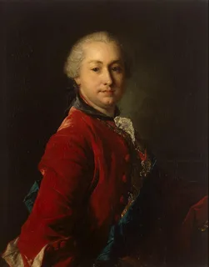
И. И. Шувалову, одному из ярких представителей рассматриваемой эпохи, о привлечении всего русского дворянства к прохождению общеобразовательной школы. Для этого он планировал (1760 г.) покрыть всю Россию сетью учебных заведений. «В маленьких городах это должны были быть элементарные школы — для обучения грамоте и арифметике; из них учащиеся направлялись в «знатные города», где проектировалось устроить гимназии; а из гимназий выпускники должны были переходить в высшие учебные заведения обеих столиц».
И. И. Шувалов

Slide 14
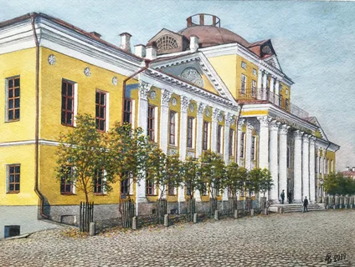
21 июля 1758 года «для размножения наук» по указу Сената в Казани была открыта гимназия, которая явилась первой в провинции и долгое время оставалась единственной после Петербурга и Москвы. Инициатива создания гимназии принадлежала куратору Московского университета И. И. Шувалову, писавшему в Сенат, что «для размножения наук в Империи надобно учредить, кроме Москвы и Санкт-Петербурга, гимназии, из которых бы молодые люди, указующие успехи своего понятия и учения, могли выходить в Московский университет и Санкт-Петербургскую Академию наук для обучения наук, чив в том месте первые основания». Основание гимназии являлось первым шагом в оставшемся тогда нереализованном плане Шувалова по устройству средних школ (гимназий) в крупных городах России.
казанская гимназия

Slide 15
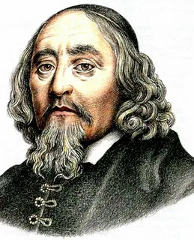
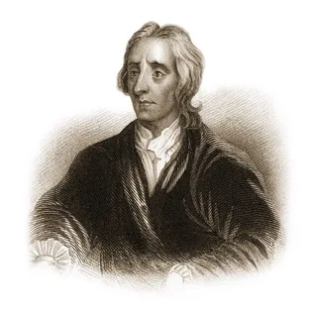
Ян Амоса Коменского
Джон Локк

Slide 16
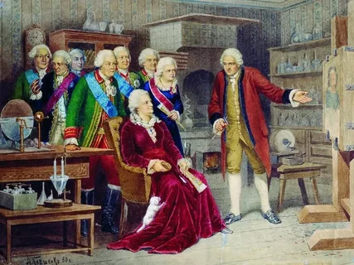
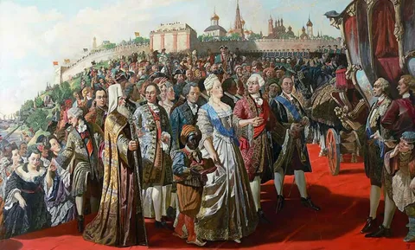

Slide 17

Реформы правителей
Реформа образования Екатерины II — комплекс мероприятий по модернизации системы российского образования.
Основные цели реформы:
следование идеям просвещения;
повышение уровня и качества образования дворян;
решение проблем осиротевших детей.
Основные мероприятия:
Организация школ для удовлетворения культурных и образовательных запросов дворян.
Выпуск «Нового устава сухопутного кадетского корпуса» в 1766 году.
Развитие частных учебных заведений, которые пользовались программами государственных школ.
Учреждение «воспитательных домов» для решения проблем бездомных и брошенных детей.
Разработка «Устава народным училищам Российской Империи» в 1786 году.
Введение классно-урочной системы обучения.
Основные образовательные реформы Петра 1:
Открытие множества школ: цифирных, гарнизонных, епархиальных, Инженерной, Артиллерийской, Навигацкой.
Создание системы профессионального образования.
Направление молодых дворян на учёбу за границу.
Изменение содержания образования: на первом месте вместо церковных оказались светские науки.
Создание светских учебников.
Издание печатной газеты «Ведомости».
Основание первой библиотеки в 1714 году.
Создание Академии наук.
Развитие отечественной науки: внедрение русских изобретений, организация географических, геологических и других экспедиций.
Введение нового летоисчисления с 1 января 1700 года.
Основание в Санкт-Петербурге первого музея — Кунсткамеры.

Slide 18
Спасибо за внимание!
Конец!

